Slide 1
CSS
디스이즈 신입생 스터디

Slide 2
0. React에 대하여
React란? (확장자는 보통 .jsx로 작성하지만 .js와 똑같음)
웹페이지를 만들기 쉽게 도와주는 JavaScript 라이브러리
기능(상호작용)을 쉽게 정의할 수 있음
코드의 재사용성이 우수함
제목
기능
def say_hello():
print("Hello")
say_hello()
say_hello()
JavaScript
내용
제목
내용
인사
HTML
버튼
인사
우리가 첫 시간에 만든 HTML
React
Python
(Python과 React는 관련이 없지만 예시를 위해)

Slide 3
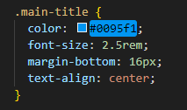
1. 웹 디자인하기 (CSS란?)
CSS란?
Cascading Style Sheets
HTML로 만든 웹페이지의 디자인을 꾸며주는 언어
<h1>
안녕하세요 저는 김형준입니다.
className=“main-title”
<p>
동아대학교에서 일해요.
className=“intro”
hyeongjun_page.jsx
hyeongjun_page.css

Slide 4
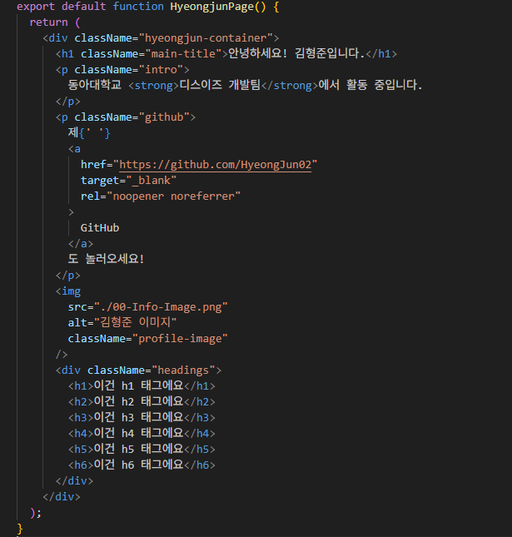
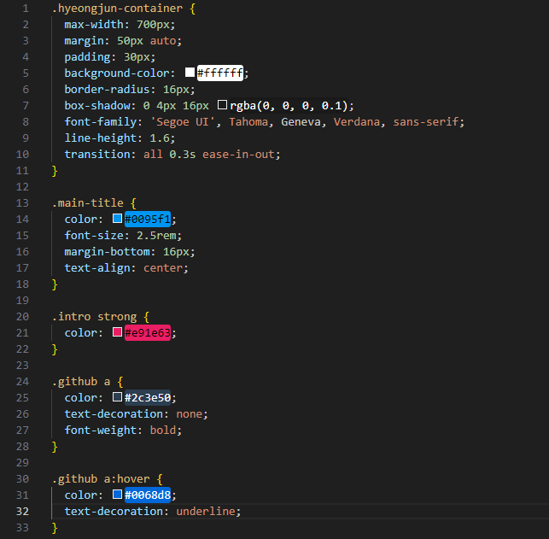
Jsx
CSS
hyeongjun_page.jsx
hyeongjun_page.css

Slide 5
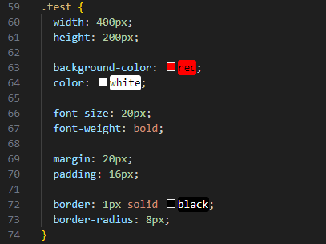
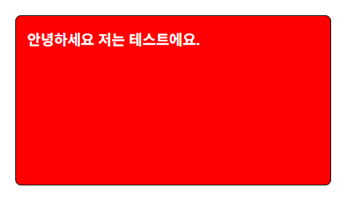
2. CSS에서 자주 사용하는 스타일
Result:
color (폰트 색상)
font-size (폰트 크기)
font-weight (폰트 굵기)
height
width
background-color (배경 색상)

Slide 6
2. CSS에서 자주 사용하는 스타일
Result:
margin
padding

Slide 7
담주까지 해오기
이전에 작성했던 자기소개 페이지 React로 옮기기 (직접 해보기)
css 파일 작성해서 내 소개 페이지 스타일 적용하기 (GPT 사용해도 됨 -> 당연히 본인이 이해해야 함)
hover (마우스 올리면 스타일 바뀌는 거) 해보기
css 문법을 이해하는 것 보다는 React에서 css가 어떻게 적용되는지를 중점으로 실습해보기

